Slide 1
আলী আজম স্কুল ও কলেজ এর পক্ষ থেকে
সকলকে শুভেচ্ছা

Slide 2
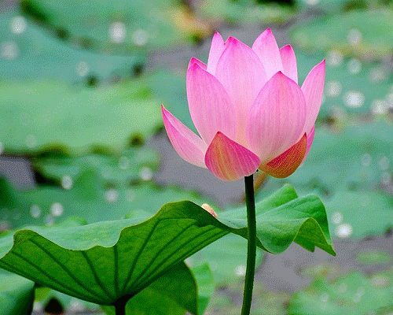
শিক্ষক পরিচিতি
জেসমিন আক্তার
সহকারী শিক্ষক
আলী আজম উচ্চ বিদ্যালয় ও কলেজ
ফুলগাজী, ফেনী।

Slide 3
পাঠ পরিচিতি
শ্রেণিঃসপ্তম
বিষয়ঃবাংলা ১ম পত্র

Slide 4
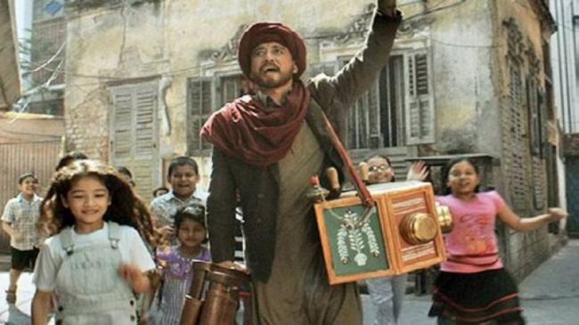
গ্রামে আমরা মাঝে মাঝে আমরা দু এক জনকে দেখি যারা ফেরি করে বেড়ায়
তাদের আমরা কি বলি?
ফেরিওয়ালা বা কাবুলিওয়ালা

Slide 5
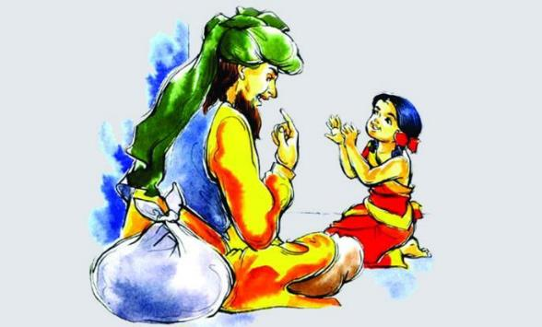
জিনিস পত্র বিক্রি করার সাথে সাথে তারা আর কি কি করে থাকে
গ্রামের বাচ্চাদের সাথে খেলায় মেতে ওঠে

Slide 6
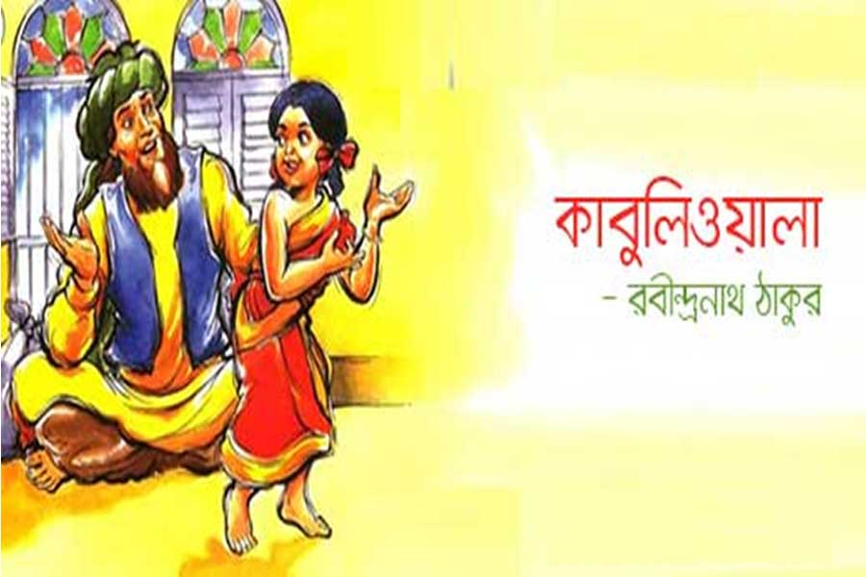
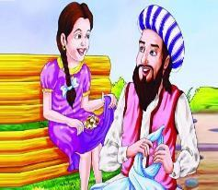
আমরা আজকে কাবুলিওয়ায়ালা গল্প নিয়ে আলোচনা করবো

Slide 7
শিখনফল
আলোচনা শেষে শিক্ষার্থীরা ……
কবি রবীন্দ্রনাথ সম্পর্কে লিখতে পারবে।
শিশুমনের সহজাত সরলতার পরিচয় জানতে পারবে ।
নতুন কিছু শব্দের অর্থ লিখতে এবং বিশ্লেষণ করতে পারবে।
সন্তানের প্রতি পিতার স্নেহপ্রবণতার বিষয়টি জানতে পারবে ।
সাধু ও চলিত ভাষার পার্থক্য লিখতে পারবে।

Slide 8
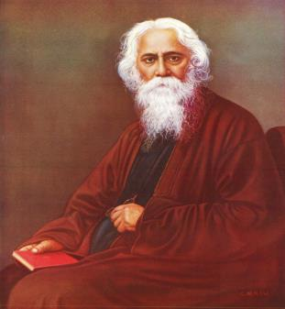
লেখক পরিচিতি
জন্ম
মৃত্যু
৭ মে ১৮৬১ জোড়াসাঁকো ঠাকুরবাড়ি, কলকাতা
৭ আগস্ট ১৯৪১ (বয়স ৮০) জোড়াসাঁকো ঠাকুরবাড়ি, কলকাতা, ব্রিটিশ ভারত (অধুনা পশ্চিমবঙ্গ, ভারত)
পড়াশুনা
ওরিয়ান্টাল সেমিনারি, নর্ম্যাল স্কুল,
বেঙ্গল অ্যাকাডেমি এবং সেন্ট জেভিয়ার্স কলেজিয়েট
রচনাবলী
কবিতাঃ সোনার তরী, চিত্রা, চৈতালি, গীতাঞ্জিলী ইত্যাদি
ছোটগল্পঃ হৈমন্তি, দেনাপাওনা, কাবুলিওয়ালা, নষ্টনীড় ইত্যাদি
উপন্যাসঃ বৌ-ঠাকুরাণীর হাট, রাজর্ষি (১৮৮৭), চোখের বালি (১৯০৩), নৌকাডুবি ইত্যাদি
পুরষ্কার
নোবেল পুরষ্কার (১৯১৩)
উপাধিঃ বিশ্বকবি, নাইট
রবীন্দ্রনাথ ঠাকুর
ছদ্ম নামঃ ভানু সিংহ ঠাকুর

Slide 9
একক কাজ
রবি ঠাকুরের ৩টি ছোট গল্পের নাম লেখ

Slide 10
শব্দার্থ
কাবুল
আফগানিস্থানের রাজধানি
কাবুলের অধিবাসি
কাবুলিওয়ালা
মুহূর্ত
দন্ড
কন্যাকে আদর করে রত্নের সাথে তুলনা করা হয়েছে
কন্যারত্ন
ভাবোদয়
ভাবের উদয়
ঊর্ধবশ্বাসে
অভিপ্রায়
অতি দ্রুতবেগে

Slide 11
শব্দার্থ
খোবানি
বাদাম ফল
দুহিতা
কন্যা
সমীপস্থ
নিকটে, কাছে
অনর্গল
অবিরাম, অনবরত
প্রফুল্ল
আনন্দিত

Slide 12
জোড়ায় কাজ
দন্ড, ভাবোদয়, ঊর্ধ্বশ্বাস, খোবানি, কিঞ্চিৎ, প্রফুল্ল শব্দগুলোর অর্থ লেখ এবং অর্থ ব্যাবহার করে ১টি করে বাক্য তৈরি কর।

Slide 13
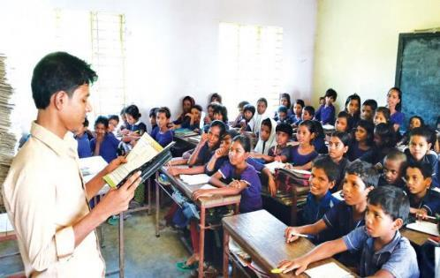
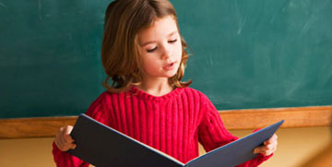
সরব পাঠ
নীরব পাঠ

Slide 14
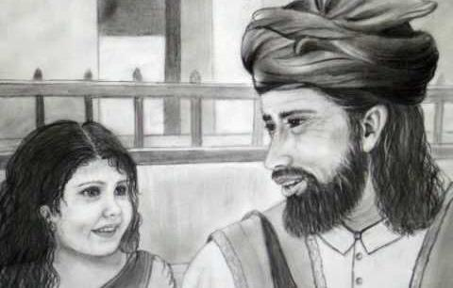
পাঠ পর্যালোচনা
আমার পাঁচ বছর বয়সের ছটো মেয়ে মিনি এক দণ্ড কথা না কহিয়া থাকিতে পারে না। পৃথিবীতে জন্মগ্রহণ করিয়া ভাষা শিক্ষা করিতে সে কেবল একটি বৎসর কাল ব্যয় করিয়াছিল, তাহার পর হইতে যতক্ষণ সে জাগিয়া থাকে এক মুহূর্ত মৌনভাবে নষ্ট করে না। তাহার মা অনেক সময় ধমক দিয়া তাহার মুখ বন্ধ করিইয়া দেয়, কিন্তু আমি তাহা পারি না। মিনি চুপ করিয়া থাকিলে এমনি অস্বাভাবিক দেখিতে হয় যে, সে আমার বেশিক্ষণ সহ্য হয় না। এইজন্য আমার সঙ্গে তাহার কথোপোকথন কিছু উৎসাহের সহিত চলে।
পূর্ব স্মৃতি

Slide 15
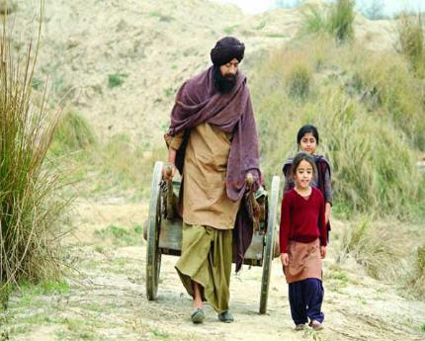
পাঠ পর্যালোচনা
ময়লা ঢিলা কাপড় পরা, পাগড়ি মাথায়, ঝুলি ঘাড়ে, হাতে গোটাদুই-চার আঙুরের বাক্স, এক লম্বা কাবুলিওয়ালা মৃদুমন্দ গমনে পথ দিয়া যাইতেছিল—তাহাকে দেখিয়া আমার কন্যারত্নের কিরূপ ভাবোদয় হইল বলা শক্ত, তাহাকে উর্ধ্বশ্বাসে ডাকাডাকি আরম্ভ করিয়া দিল। আমি ভাবিলাম, এখনই ঝুলি ঘাড়ে একটা আপদ আসিয়া উপস্থিত হইবে, আমার সপ্তদশ পরিচ্ছেদ আর শেষ হইবে না।
কিন্তু, মিনির চীৎকারে যেমনি কাবুলিওয়ালা হাসিয়া মুখ ফিরাইল এবং আমাদের বাড়ির দিকে আসিতে লাগিল অমনি সে উর্ধ্বশ্বাসে অন্তঃপুরে দৌড় দিল, তাহার আর চিহ্ন দেখিতে পাওয়া গেল না। তাহার মনের মধ্যে একটা অন্ধ বিশ্বাসের মতোছিল যে, ওই ঝুলিটার ভিতর সন্ধান করিলে তাহার মতো দুটো-চারটে জীবিত মানবসন্তান পাওয়া যাইতে পারে।
এ দিকে কাবুলিওয়ালা আসিইয়া সহাস্যে আমাকে সেলাম করিয়া দাঁড়াইল -আমি ভাবিলাম, যদিচ' প্রতাপসিংহ এবং কাঞ্চনমালার অবস্থা অত্যন্ত সংকটাপন্ন তথাপি লোকটাকে ঘরে ডাকিয়া আনিয়া তাহার কাছ হইতে কিছু না কেনাটা ভালো হয় না।
সহানুভুতি

Slide 16
পাঠ পর্যালোচনা
আমি মিনির অমূলক ভয় ভাঙাইয়া দিবার অভিপ্রায়ে তাঁহাকে অন্তঃপুর হইতে ডাকাইয়া আনিলাম-সে আমার গা ঘেঁষিয়া কাবুলির মুখ এবং ঝুলির দিকে সন্দিগ্ধ নেত্রক্ষেপ করিয়া দাঁড়াইয়া রহিল। কাবুলি ঝুলির মধ্য হইতে কিস্‌মিস খোবানি বাহির করিয়া তাহাকে দিতে গেল, সে কিছুতেই লইল না, দ্বিগুণ সন্দেহের সহিত আমার হাঁটুর কাছে সংলগ্ন হইয়া রহিল। প্রথম পরিচয়টা এমনি ভাবে গেল।
কিছুদিন পরে একদিন সকালবেলায় আবশ্যকবশত বাড়ি হইতে বাহির হইবার সময় দেখি, আমার দুহিতাটি দ্বারের সমীপস্থ বেঞ্চির উপর বসিয়া অনর্গল কথা কহিয়া যাইতেছে এবং কাবুলিওয়ালা তাহার পদতলে বসিয়া সহাস্যমুখে শুনিতেছে এবং মধ্যে মধ্যে প্রসঙ্গক্রমে নিজের মতামতও দো-আঁশলা বাংলায় ব্যক্ত করিতেছে। মিনির পঞ্চবর্ষীয় জীবনের অভিজ্ঞতায় বাবা ছাড়া এমন ধৈর্যবান শ্রোতা সে কখনো পায় নাই। আবার দেখি, তাহার ক্ষুদ্র আঁচল বাদাম-কিসমিসে পরিপূর্ণ। আমি কাবুলিওয়ালাকে কহিলাম, “উহাকে এ-সব কেন দিয়াছ। অমন আর দিয়ো না।” বলিয়া পকেট হইতে একটা আধুলি লইয়া তাঁহাকে দিলাম। সে অসংকোচে আধুলি গ্রহণ করিয়া ঝুলিতে পুরিল।
বাড়িতে ফিরিয়া আসিয়া দেখি, সেই আধুলিটি লইয়া ষোলো আনা গোলযোগ বাধিয়া গেছে।
মিনির মা একটা শ্বেত চক্‌চকে গোলাকার পদার্থ লইয়া ভর্ৎসনার স্বরে মিনিকে জিজ্ঞাসা করিতেছেন, “তুই এ আধুলি কোথায় পেলি।”
মিনি বলিতেছে, “কাবুলিওয়ালা দিয়েছে।”
তাহার মা বলিতেছেন, “কাবুলিওয়ালার কাছ হইতে আধুলি তুই কেন নিতে গেলি।”
মিনি ক্রন্দনের উপক্রম করিয়া কহিল, “আমি চাই নি, সে আপনি দিলে।”
আমি আসিয়া মিনিকে তাহার আসন্ন বিপদ হইতে উদ্ধার করিয়া বাহিরে লইয়া গেলাম।
সহমর্মিতা

Slide 17
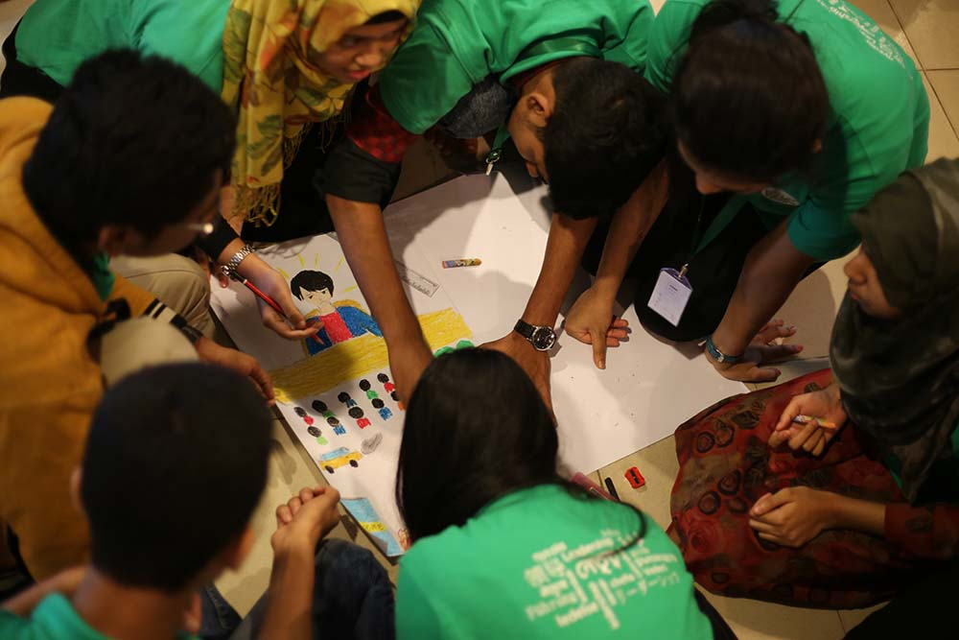
সাধুরীতির অনুচ্ছেদটি চলিতরীতিতে রূপান্তর কর।
দলগত কাজ
দেখিলাম কাগজের উপর একটি ছোট্ট হাতের ছাপ।ফটো গ্রাফ নহে,তেলের ছবি নহ,হাতে খানিকটা ভুষা মাখাইয়া কাগজের উপরে তাহার চিহ্ন ধরিয়া লইয়াছে। কন্যার এই স্মরণ চিহ্নটুকু বুকের কাছে লইয়া রহমত প্রতিবৎসর কলিকাতার রাস্তায় মেওয়া বেচিতে আসে।

Slide 18
মূল্যায়ন
রবি ঠাকুর কোন কাব্যের জন্য নোবেল পুরষ্কার পেয়েছিলেন ?
গিতাঞ্জলী
রবি ঠাকুরের জম্ম স্থান কোথায় ?
কলকাতা, জোড়া সাঁকো
শিলাই দহ কোন জেলায় অবস্থিত ?
কুষ্টিয়া
কাবুলিওয়ালা মিনিকে কি বলে ডাকতো ?
খোকি
সাধু ভাষা কোথায় ব্যাবহার অনুপযোগী ?
নাটকের সংলাপে
ভাষার কথ্য রুপের অপর নাম কি ?
চলিত ভাষা

Slide 19
বাড়ির কাজ
সাধু ভাষায় রচিত একটি অনুচ্ছেদ চলিত ভাষায় রুপান্তর কর।

Slide 20
ধন্যবাদ

